Slide 1

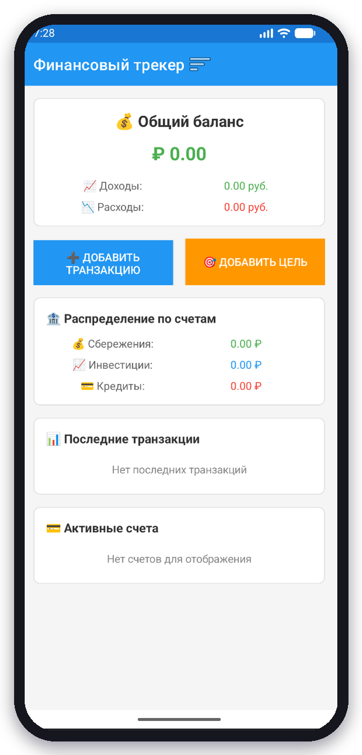
ПРОЕКТ · ANDROID-ПРИЛОЖЕНИЕ
Финансовый трекер
Простое и безопасное управление личными финансами — все данные остаются на вашем телефоне
Работу выполнил: Гребенщиков Михаил Антонович
«ИТ-КУБ», Лицей Академии Яндекс
Notes:
Здравствуйте! Меня зовут Михаил Гребенщиков. Я представляю проект «Финансовый трекер» — Android-приложение для учёта личных финансов, которое работает без интернета и хранит данные только на устройстве пользователя.

Slide 2




АКТУАЛЬНОСТЬ
Почему многие не ведут бюджет?
Сложные сервисы
Перегруженный интерфейс отпугивает новичков — учёт бросают через пару дней.
Страх за данные
Не все готовы отдавать финансовую информацию в облако сторонней компании.
Нужен интернет
Многие приложения не работают без сети, а траты случаются везде.
Мой проект: простой, локальный и защищённый финансовый учёт.
Notes:
Финансовая грамотность сегодня — необходимость. Но люди откладывают ведение бюджета по трём причинам: сложные сервисы, страх передавать данные в облако и зависимость от интернета. Мой проект решает все три проблемы.

Slide 3

ЦЕЛЬ
Цель и задачи проекта
1
Изучить существующие решения и выбрать платформу
2
Спроектировать хранение данных в JSON-файлах
Цель
Разработать мобильное приложение, которое помогает контролировать доходы и расходы, планировать бюджет и копить на цели — с полной конфиденциальностью данных.
3
Реализовать счета, транзакции, цели и бюджеты
4
Добавить аналитику, отчёты и конвертер валют ЦБ РФ
5
Реализовать сканирование чеков камерой
Notes:
Цель проекта — создать приложение для контроля доходов и расходов, планирования бюджета и накоплений с полной конфиденциальностью. Для этого я решил пять задач, перечисленных на слайде.

Slide 4



ЦЕЛЕВАЯ АУДИТОРИЯ
Для кого это приложение
Новички
Копящие на цель
Аналитики
Школьники и студенты, которые только учатся распоряжаться деньгами. Простой интерфейс без лишнего.
Те, кто откладывает на отпуск, машину или квартиру и хочет видеть прогресс.
Пользователи, которые хотят разобрать свои привычки и оптимизировать бюджет.
Понятный интерфейс без обучения и широкий набор функций — от первых шагов до детальной аналитики.
Notes:
Приложение подходит трём группам: новичкам в финансах, тем, кто копит на крупную цель, и тем, кто хочет детально анализировать свои траты.

Slide 5
ВЫБОР ПОДХОДА
Сравнение вариантов решения
Критерий | Android-приложение (локально) | Веб-приложение | Облачный сервис
Работает без интернета | ✓ | ✗ | ✗
Данные только у пользователя | ✓ | ✗ | ✗
Не нужен сервер и хостинг | ✓ | ✗ | ✓
Не зависит от чужой политики | ✓ | ✓ | ✗
Доступ к камере для сканирования чеков | ✓ | ✗ | ✗
Итог: локальное нативное приложение даёт максимум приватности и автономности.
Notes:
Я сравнил три подхода: локальное Android-приложение, веб-приложение и облачный сервис. Только локальное приложение работает без интернета, хранит данные у пользователя и не требует затрат на сервер.

Slide 6








КАК СДЕЛАНО
Технологии и инструменты
Java + Android SDK
JSON + Gson
MPAndroidChart
API ЦБ РФ
Нативная разработка в Android Studio, фрагменты и активности
Локальное хранение данных, простое резервное копирование
Круговые и линейные диаграммы в аналитике
Официальные курсы валют — единственная функция с интернетом
Google ML Kit
Tesseract OCR
PDF / CSV
Android 5.0+
Офлайн-распознавание QR-кодов на чеках
Офлайн-распознавание русского текста чека
Генерация отчётов и экспорт данных
Поддержка практически всех телефонов на Android
Notes:
Приложение написано на Java в Android Studio. Данные хранятся в JSON с помощью библиотеки Gson, графики строятся через MPAndroidChart, курсы валют берутся из API Центробанка. Для сканирования чеков используются Google ML Kit и Tesseract — оба работают без интернета.

Slide 7

УСТРОЙСТВО
Архитектура приложения
Интерфейс (Activities и Fragments)
API ЦБ РФ
Главная · Счета · Транзакции · Цели · Бюджеты · Переводы · Аналитика · Конвертер · Сканер чеков
Курсы валют (нужен интернет только здесь)
Логика (менеджеры)
DataManager · BudgetManager · CategoryManager · AnalyticsEngine · BackupManager · CbrRateManager · AuthManager
Камера
ML Kit + Tesseract — распознавание чека прямо на телефоне
Хранение (JSON-файлы на устройстве)
accounts · transactions · categories · goals · budgets · transfers
Notes:
Приложение разделено на три слоя: интерфейс из фрагментов, логику в классах-менеджерах и хранение в JSON-файлах. Из внешних источников используются только API Центробанка для курсов и камера телефона для сканирования чеков.

Slide 8








ФУНКЦИИ
Возможности приложения
Счета
Транзакции
Переводы
Цели
Бюджеты
Карта, наличные, электронные; любая валюта
Доходы и расходы по категориям
Между счетами с учётом комиссии
Сумма, срок, приоритет и прогресс
Лимиты по категориям на неделю или месяц
Конвертер
Аналитика
Отчёты
Сканер чеков
Копии данных
RUB, USD, EUR, CNY, AED по курсам ЦБ
Статистика по месяцам и категориям
PDF-отчёты и экспорт в CSV
Сумма и магазин по фото чека
Резервный экспорт и импорт
Notes:
Здесь все основные функции: счета, транзакции, переводы, финансовые цели, бюджеты, конвертер валют, аналитика, отчёты, резервные копии и новая функция — сканер чеков.

Slide 9
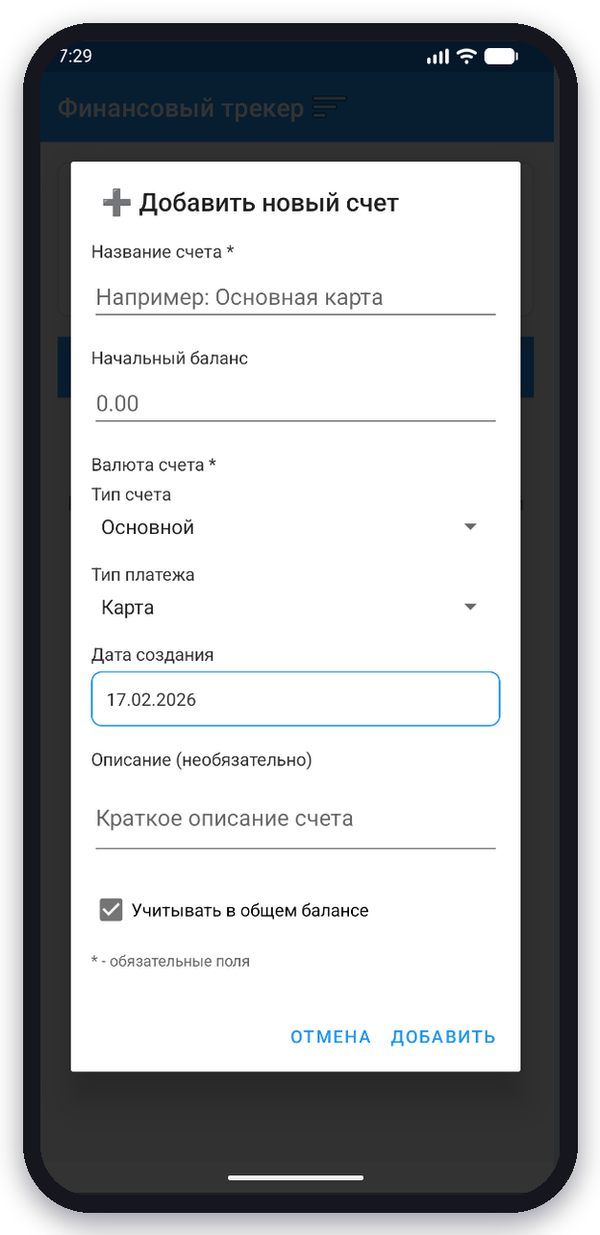
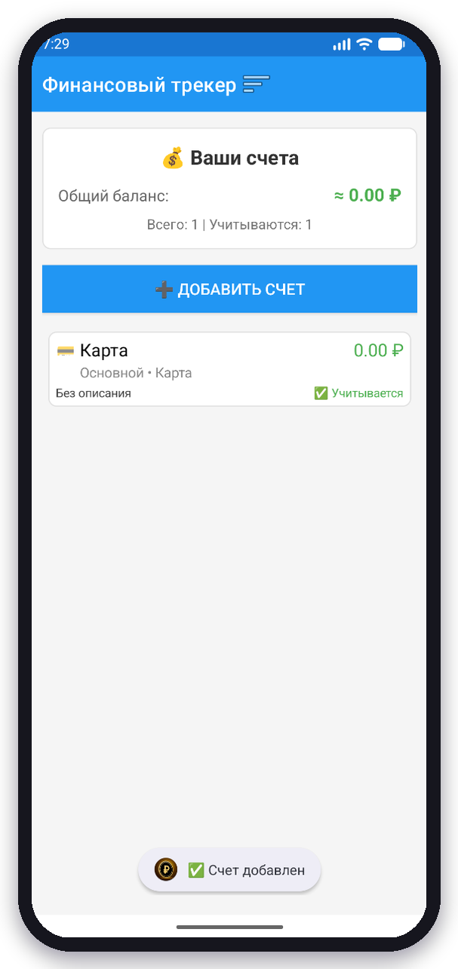
ИНТЕРФЕЙС
Главный экран и счета
Главный экран
Общий баланс, доходы и расходы, распределение по типам счетов, последние операции и быстрые кнопки.
Счета
Неограниченное число счетов: название, валюта, тип, начальный баланс и флаг «учитывать в общем балансе».
Notes:
На главном экране пользователь сразу видит общий баланс и распределение средств. Счетов можно создать сколько угодно, у каждого своя валюта и тип.

Slide 10
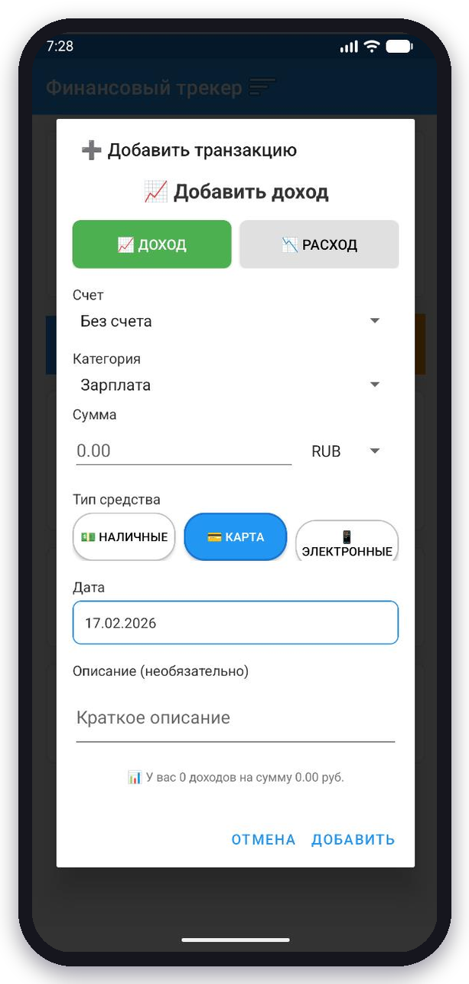
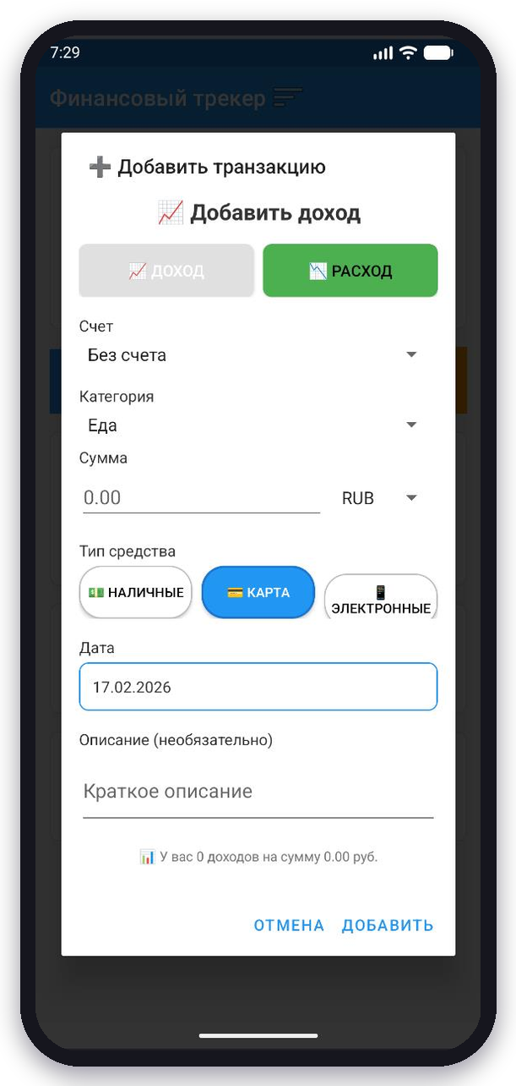
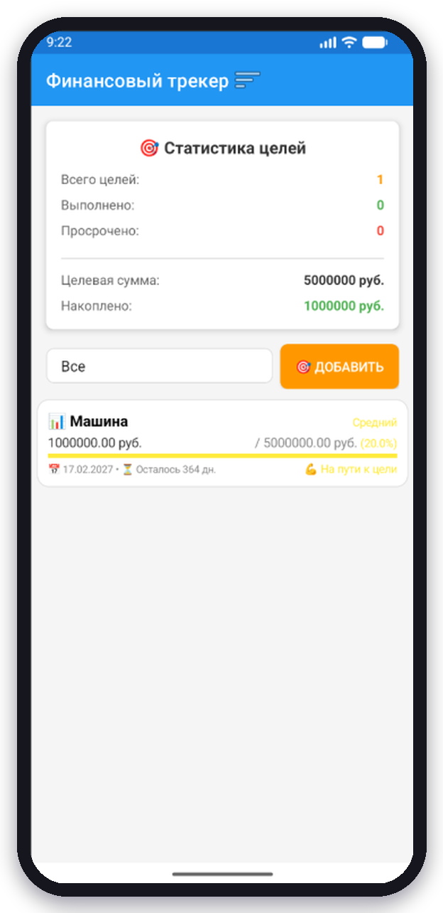
ИНТЕРФЕЙС
Транзакции и финансовые цели
Быстрый ввод
Тип операции, счёт, категория, сумма, способ оплаты и дата — в одном окне.
Цели мотивируют
Целевая сумма, срок и приоритет. Прогресс-бар показывает, сколько осталось накопить.
Notes:
Доход или расход добавляется в одном окне. Финансовые цели помогают копить: приложение показывает прогресс и сколько осталось до цели.

Slide 11
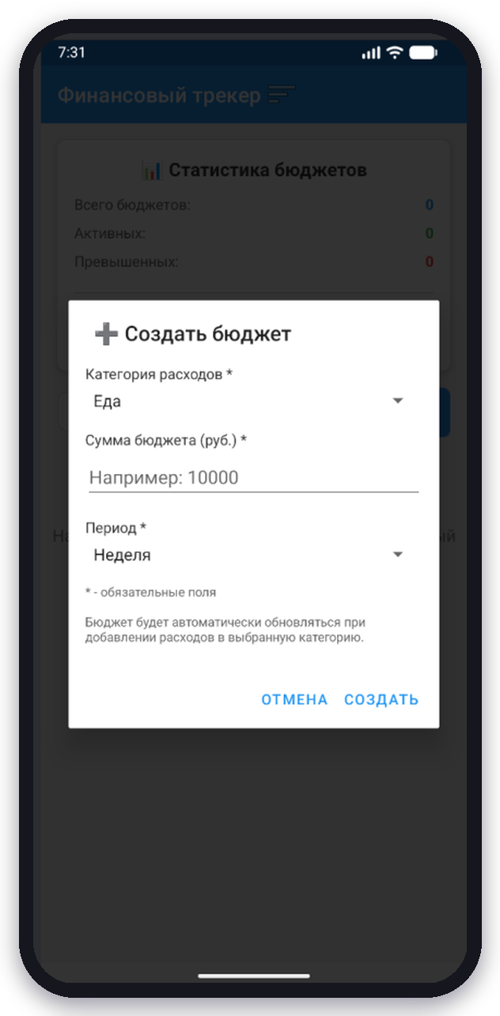
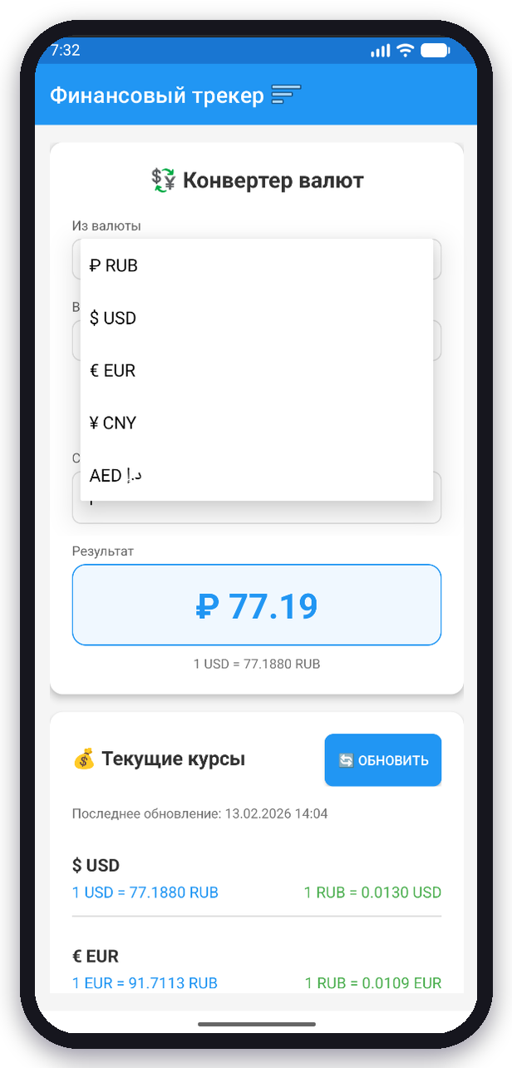
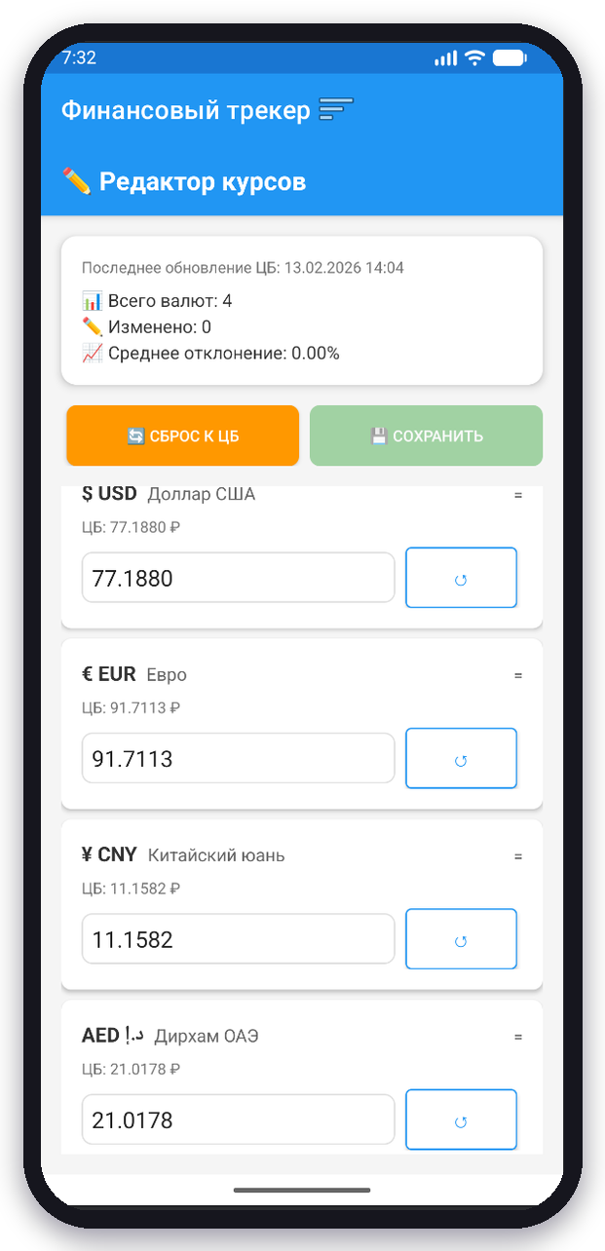
ИНТЕРФЕЙС
Бюджеты и конвертер валют
Бюджеты
Лимит расходов на категорию за неделю или месяц. Приложение само учитывает траты и показывает превышения.
Конвертер
Официальные курсы ЦБ РФ, ручная правка курсов в редакторе и работа офлайн с последними сохранёнными данными.
Notes:
Бюджеты помогают не превышать лимиты по категориям. Конвертер использует официальные курсы Центробанка, а в редакторе курсов их можно поправить вручную.

Slide 12
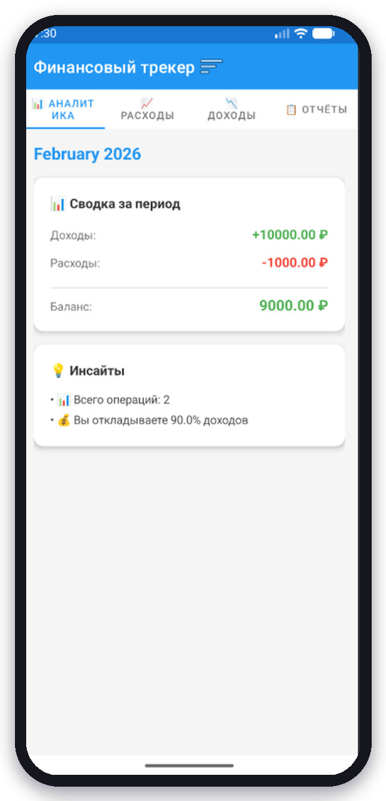
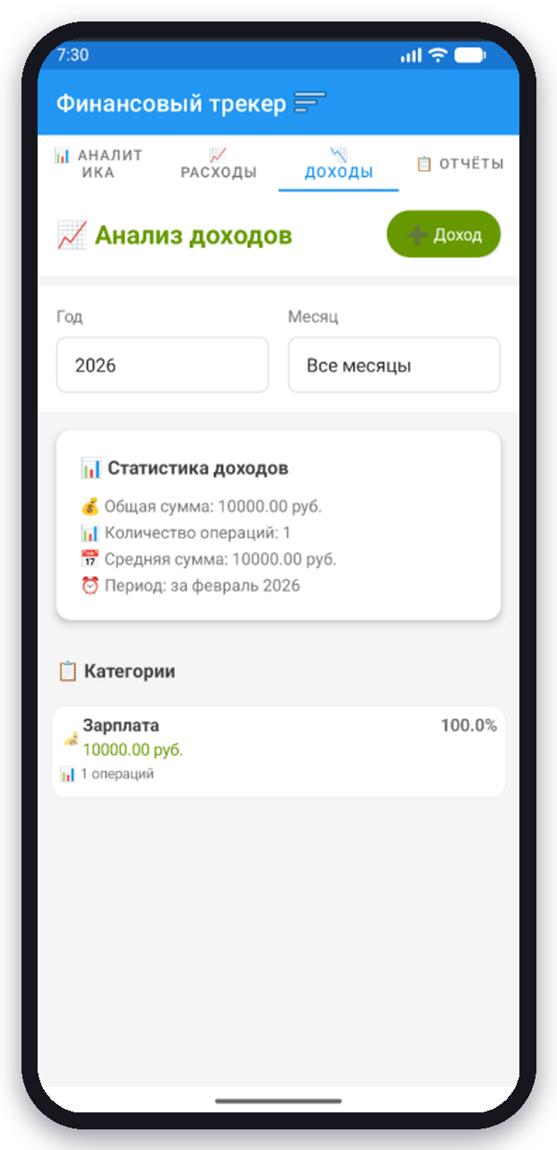
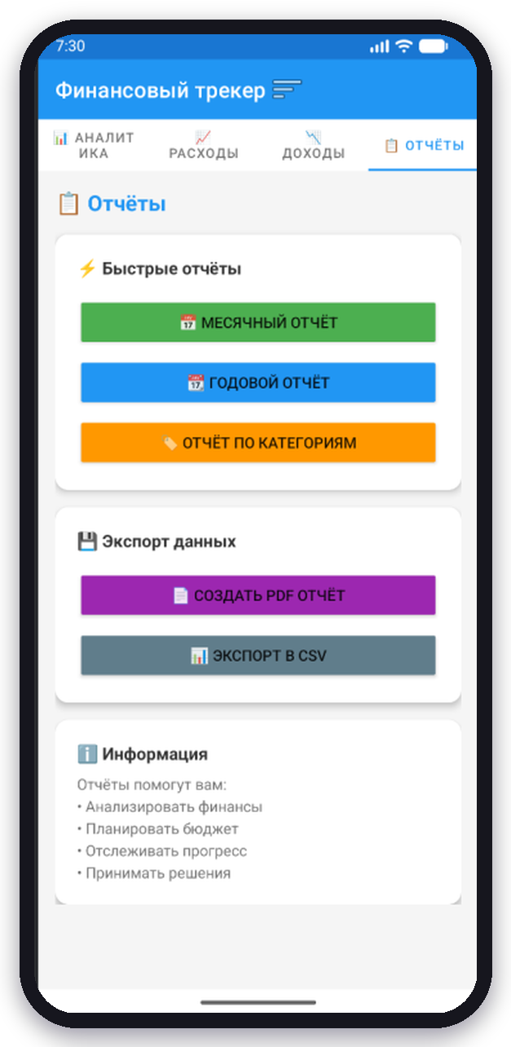

ИНТЕРФЕЙС
Аналитика, отчёты и фильтры
Статистика доходов и расходов по месяцам и годам
Распределение по категориям на диаграммах
Фильтр операций по типу, категории, дате и счёту
Месячный, годовой отчёт и PDF, экспорт в CSV
Notes:
Раздел аналитики показывает сводку за период, статистику по категориям и инсайты — например, какую долю доходов пользователь откладывает. Отчёты можно сохранить в PDF или выгрузить в CSV.

Slide 13


НОВОЕ
Сканер чеков: от фото до транзакции
1. Фото чека
2. QR-код
3. Текст чека
4. Транзакция
Камера или галерея. Фото автоматически поворачивается правильно.
ML Kit читает QR фискального чека: точная сумма и дата.
Tesseract распознаёт русский текст: название магазина и «ИТОГ».
Сумма, магазин и комментарий подставляются автоматически.
Работает полностью офлайн — фото чека никуда не отправляется, распознавание происходит на самом телефоне.
Notes:
Новая функция — сканер чеков. Пользователь фотографирует чек, приложение сначала ищет QR-код, в котором содержится точная сумма и дата. Затем Tesseract распознаёт русский текст и находит название магазина. Всё происходит на телефоне без интернета, после чего данные подставляются в новую транзакцию.

Slide 14


КОНФИДЕНЦИАЛЬНОСТЬ
Безопасность и хранение данных
0
6
5.0+
Данные на устройстве
accounts.json
счета
серверов — данные
не покидают телефон
JSON-файлов
с данными
версия Android —
почти все телефоны
transactions.json
операции
categories.json
категории
Регистрация и вход в приложение защищают данные от посторонних
goals.json
цели
Каждый тип данных — в своём JSON-файле: легко переносить и восстанавливать
budgets.json
бюджеты
transfers.json
переводы
Экспорт, импорт и история резервных копий прямо в приложении
Notes:
Главное преимущество — безопасность. Нет серверов, данные хранятся в шести JSON-файлах на телефоне. Есть вход в приложение, а также экспорт, импорт и история резервных копий. Приложение поддерживает Android начиная с версии 5.0.

Slide 15

ЧТО ДАЛЬШЕ
Планы развития
Ближайшее
Среднесрочно
Долгосрочно
Прогноз баланса и анализ привычек
Выбор валюты в каждой транзакции
Напоминания о платежах
Цветовые темы оформления
Голосовой ввод операций
Достижения и игрофикация
Учёт инвестиций
Калькулятор кредитов и вкладов
Автокатегоризация трат
Советы по экономии
Интеграция с Алисой
Несколько языков интерфейса
Уже сделано из плана: распознавание чеков камерой, резервное копирование, экспорт в CSV.
Notes:
Проект продолжает развиваться. Часть планов уже выполнена: сканер чеков, резервные копии и экспорт в CSV. Дальше — прогноз баланса, напоминания, голосовой ввод и умные функции.

Slide 16
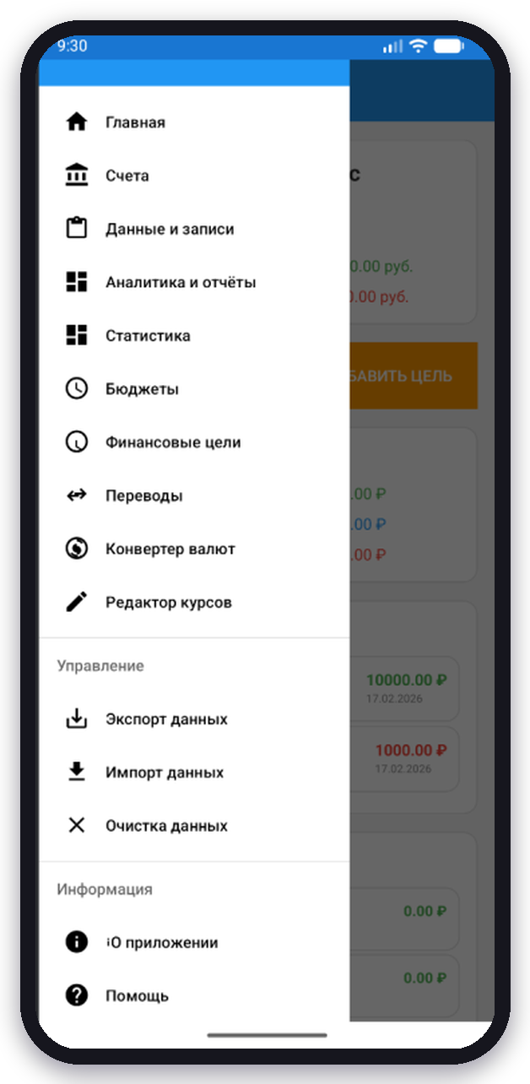
Итоги
Создано нативное Android-приложение для учёта личных финансов
Данные хранятся только на устройстве — полная конфиденциальность
Счета, цели, бюджеты, аналитика, отчёты и конвертер ЦБ РФ
Сканер чеков работает офлайн и сам заполняет транзакцию
Поддержка Android 5.0 и новее
Спасибо за внимание!
Notes:
Подводя итог: я создал приложение, которое закрывает все ключевые задачи финансового учёта и при этом полностью сохраняет конфиденциальность. Спасибо за внимание, готов ответить на вопросы.

